Slide 1
Hệ thống website tự học Tiếng Anh trực tuyến Self Learning
Họ tên | Nguyễn Đức Mạnh
Giảng viên | Đỗ Xuân Hoàng

Slide 2
Mục lục
Giới thiệu đề tài
Công nghệ sử dụng
Cơ sở dữ liệu
Demo

Slide 3
Giới thiệu đề tài
Website học tiếng Anh miễn phí
Chia thành các khóa học phù hợp với mọi cấp độ
Có các bài tập để rèn luyện
Có từ điển riêng để tra cứu

Slide 4




Công nghệ đã sử dụng

Slide 5
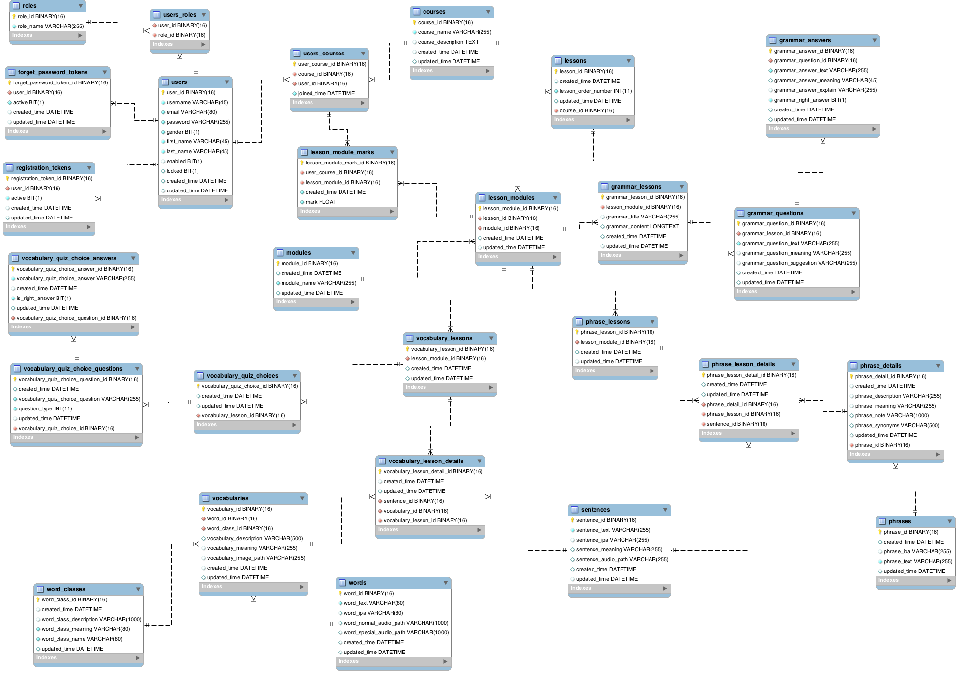

Slide 6
Demo

